Slide 1
电子商务的产生和发展以及我国发展现状
Add subtopics here

Slide 2
电子商务产生和发展的条件
计算机的广泛应用
网络的普及和成熟
信用卡的普及应用
电子安全交易协议的制定
政府的支持与推动

Slide 3
电子商务发展的两个阶段
20世纪60-90年代：基于EDI的电子商务
电报 传真机 EDI（电子数据交换）
EDI：是将业务文件按一个公认的标准从一台计算机传输到另一台计算机上去的电子传输方法。“无纸贸易、无纸交易”。

Slide 4
电子商务发展的两个阶段
90年代以来：基于国际互联网的电子商务
VAN：增值网络（费用较高）
VAN（增值网络，Value Added Network的缩写），其含义是指网络自身具有附加价值的、进行信息分配和加工的结构。它是一种由一台主机以及多台终端机构成的电脑通讯模式。增值网络是将制造业、批发业、物流业、零售业等之间的信息，通过计算机服务网络来相互交换的信息系统。VAN最大的特点是通过计算机服务网络，使不同企业、不同的网络系统可以相互连接，从而使不同形式的数据交换成为可能。由于VAN实现了不同系统的对接和不同格式的交换，为无数的使用者提供了交换数据的服务，创造了附加价值，因而被称作增值网络。

Slide 5
为什么基于国际互联网的电子商务对企业具有如此大的吸引力？是因为它比基于EDI的电子商务具有以下明显的优势：
1、费用低廉
2、覆盖面广
3、功能更全面
4、使用更灵活

Slide 6
电子商务发展的状况
外国电子商务的发展状况
1、基础设施建设情况
当前国际互联网基础设施发展的主要热点是宽带网络和移动电话。
2、国际电子商务市场状况
美国 欧盟

Slide 7
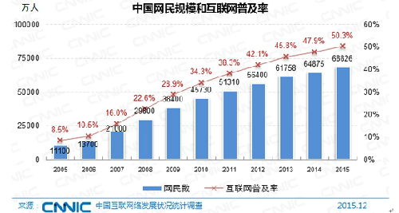
电子商务发展的状况
我国电子商务的发展状况
1、基础环境不断改善

Slide 8
电子商务发展的状况
我国电子商务的发展状况
2、电子商务应用初见成效
3、电子商务支撑体系建设取得重要进展
4、电子商务发展环境进一步改善
5、我国电子商务发展面临的突出问题

Slide 9
电子商务的发展趋势
1、电子商务发展的国际化趋势
2、电子商务发展的分散化趋势
3、电子商务发展的个性化趋势
4、电子商务发展的互联网逐渐弱化趋势
5、电子商务发展的移动化趋势
6、电子商务发展的精确化趋势

Slide 10
电子商务对社会经济产生的影响
1、电子商务将改变商务活动的方式
2、电子商务将改变人们的消费方式
3、电子商务将改变企业的生产方式
4、电子商务将对传统行业带来一场革命
5、电子商务将带来一个全新的金融业
6、电子商务将转变政府的行为

